Slide 2
ENCUESTA DE SOSTENIBILIDAD DEL SISTEMA DE CONTROL INTERNO –SCI-
VIGENCIA 2020
OFICINA DE CONTROL INTERNO
IDIPRON
JUNIO 2021

Slide 3
ENCUESTA DE SOSTENIBILIDAD DEL SCI
Control Interno es un proceso dinámico que de acuerdo a las circunstancias y los cambios en el entorno, la normativa y los procesos operativos, es susceptible de ser mejorado de forma continua, la identificación de oportunidades de mejora del Control Interno, como parte del componente actividades del monitoreo, resulta de las evaluaciones que en forma directa o indirecta se realizan a las áreas, procesos y proyectos institucionales. La autoevaluación de control y gestión se convierte en un proceso de evaluación donde se identifican debilidades que se configuran por la insuficiencia, deficiencia o inexistencia identificada en el Sistema de Control Interno Institucional.
El enfoque de control apunta al desarrollo de uno de los objetivos que tiene la Oficina de Control Interno de proporcionar aseguramiento independiente sobre la eficacia de la gestión de riesgos y control interno a la Alta Dirección del Instituto, incluyendo la evaluación frente a la las maneras en que funciona la 1ª y 2ª línea de defensa. En ese sentido y en cumplimiento del Rol de Evaluación y seguimiento, se consideran los aspectos que permitan valorar la efectividad del Sistema de Control Interno en su propósito de contribuir al cumplimiento de los objetivos de la Entidad, para esto, se apoya en uno de los instrumentos que permite evaluar la sostenibilidad del Sistema de Control Interno de acuerdo a la percepción que los servidores tienen sobre su estado actual, denominado Encuesta de Sostenibilidad del SCI.
La vigencia a evaluar corresponde a la 2020 y para ello, el Instituto desde la Oficina de Control Interno realizó un formulario tipo encuesta por medio de la herramienta de Microsoft - Forms, desarrollando preguntas estructuradas para abordar los cinco componentes que se desarrollan a través del Modelo Estándar de Control Interno –MECI-, armonizado con el Modelo Integrado de Planeación y Gestión, los cuales son: Ambiente de Control, Evaluación del Riesgo, Actividades de Control, Información y Comunicación y Actividades de Monitoreo. Por otra parte, se solicitó la colaboración de los funcionarios de Carrera Administrativa, Provisionalidad y Contratistas para el respectivo diligenciamiento de la encuesta en cada subdirección, UPI, dependencia, administrador de proyecto y área de derecho, para conocer la percepción actual frente al Sistema.
Para finalizar, se tuvo en cuenta en el análisis los resultados de la evaluación realizada por Función Pública, a través del FURAG que mide anualmente la gestión y desempeño de las entidades públicas, proporcionando información para la toma de decisiones en materia de gestión, del Informe Semestral del Sistema de Control Interno de acuerdo al Decreto 2106 de 2019 “Por el cual se dictan normas para simplificar, suprimir y reformar trámites, procesos y procedimientos innecesarios existentes en la administración pública”.

Slide 4
METODOLOGÍA
INSTRUMENTO
Para evaluar la vigencia 2020, se estableció como instrumento el desarrollo de un cuestionario de 86 preguntas enfocadas a identificar la percepción que tienen los funcionarios y contratistas sobre la sostenibilidad del Sistema de Control Interno, a través de los cinco componentes que se desarrollan en el Modelo Estándar de Control Interno -MECI-, los cuales son: Ambiente de Control, Evaluación del Riesgo, Actividades de Control, Información y Comunicación y Actividades de Monitoreo. Esto permitirá identificar por medio de una autoevaluación institucional la efectividad del enfoque hacia la prevención basado en riesgos y los controles diseñados en cada uno de los procesos del Instituto, desde la estructura de las dimensiones de MIPG.
MUESTRA Y RECAUDO DE INFORMACIÓN
TABULACIÓN
Opciones de respuesta: Se presenta al encuestado cuatro opciones de respuesta (en las que se incluye conocimiento y satisfacción frente a lo indagado): No sabe - No cumple, Se cumple insatisfactoriamente, Se cumple aceptablemente y Cumple plenamente. La información recopilada se mide en términos porcentuales.
Se implementa la Encuesta de Sostenibilidad del Sistema de Control Interno de la Entidad a personas vinculadas bajo la modalidad de Carrera Administrativa, Provisionalidad y Contratistas. Se les notifica por medio de correo electrónico y se habilita un enlace para el acceso al formulario de la Encuesta.

Slide 5
RESULTADOS Y ANÁLISIS DE LA ENCUESTA DE SOSTENIBILIDAD SCI
VIGENCIA 2020

Slide 6
ENCUESTAS APLICADAS
Por Proceso
Por cargo

Slide 7
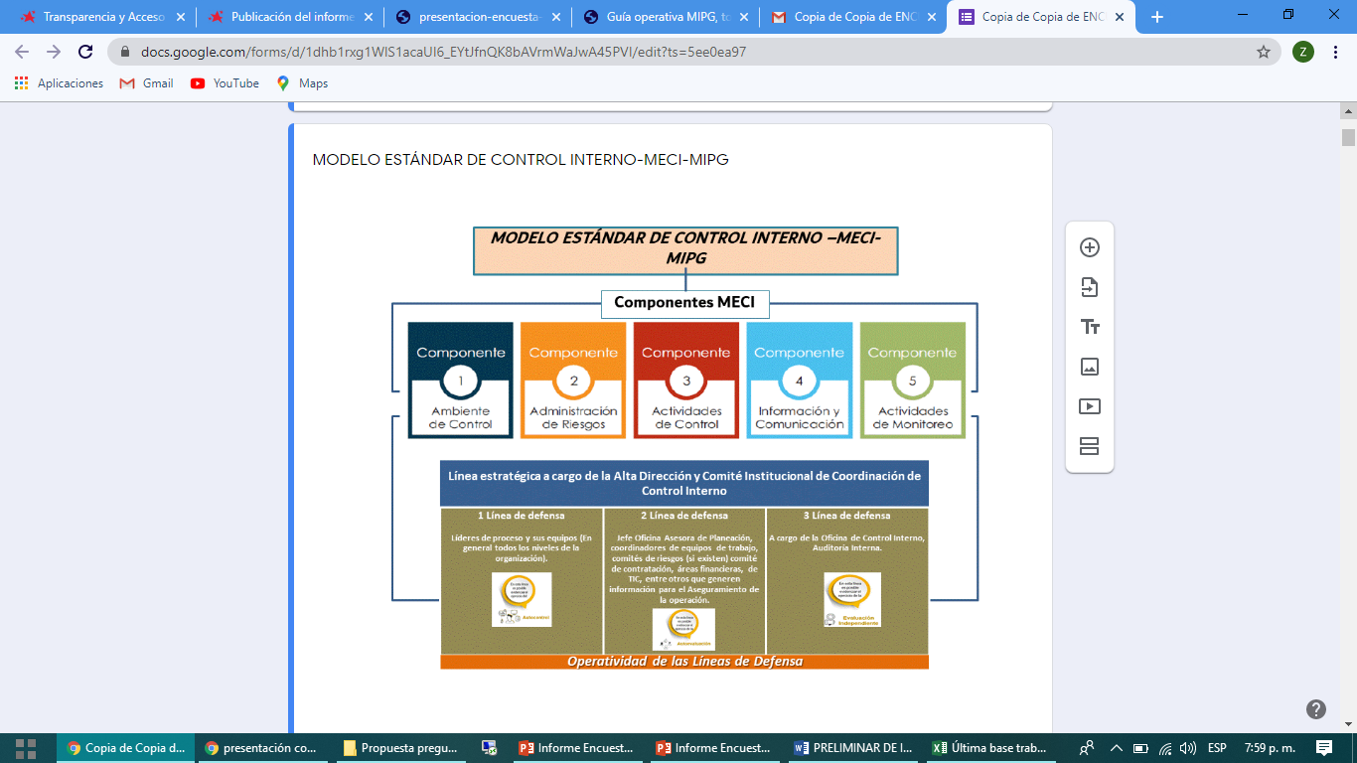
Estructura del Modelo Estándar de Control Interno
El Modelo Estándar de Control Interno para el Estado Colombiano - MECI, se encuentra alineado en la dimensión siete (7) del Modelo Integrado de Planeación y Gestión – MIPG, fundamentado en cinco componentes así: Ambiente de Control, Evaluación del Riesgo, Actividades de Control, Información y Comunicación, y Actividades de Monitoreo; y un esquema de Líneas de defensa, que asigna responsabilidades y roles para la gestión del riesgo y el control.

Slide 8
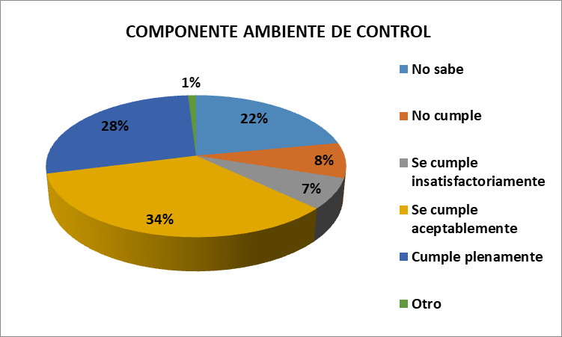
ANÁLISIS DE RESULTADOS POR COMPONENTE
COMPONENTE AMBIENTE DE CONTROL
Este componente es el conjunto de directrices y condiciones mínimas que brinda la alta dirección de las organizaciones con el fin de implementar y fortalecer su Sistema de Control Interno.
Para el análisis de este componente, se tuvo en cuenta los resultados de las preguntas asociadas a la Inducción y reinducción, Código de integridad y Conflicto de intereses, Manual de Funciones, Evaluación de desempeño, Capacitación, Incentivos y Bienestar entre otros.

Slide 9
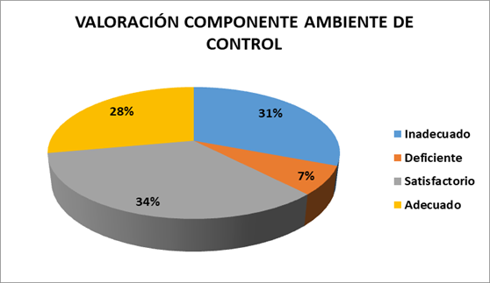
Los resultados indican que el componente Ambiente de Control, es percibido por los funcionarios y contratistas de manera satisfactoria y adecuada, pues un 34% considera que se cumple aceptablemente y el 28% que se cumple plenamente, lo que representa un 62% en la percepción positiva sobre los lineamientos de comportamiento ético en el desarrollo de las actividades propias de la dependencia o unidad, la ejecución del plan de capacitación para los servidores públicos del Instituto y la realización de la inducción o reinducción durante el primer mes contando a partir de la posesión.
Cabe anotar, que las preguntas que registraron los porcentajes más bajos respecto a la percepción de los encuestados, especialmente por desconocimiento y que por tanto se ubican en un criterio inadecuado, fueron las relacionadas con la participación de las jornadas de socialización del documento Código de Integridad "Ruta para la Promoción de la Integridad y la Transparencia", en el Instituto, frente al control y sanción de los conflictos de interés, la inducción para los Directivos, Responsables de unidad u otros servidores que tengan personas a cargo en la entidad se hace de manera permanente en el Instituto y finalmente si se analizan los resultados de la evaluación de desempeño laboral y los acuerdos de gestión son coherentes con el cumplimiento de las metas de la entidad.

Slide 10
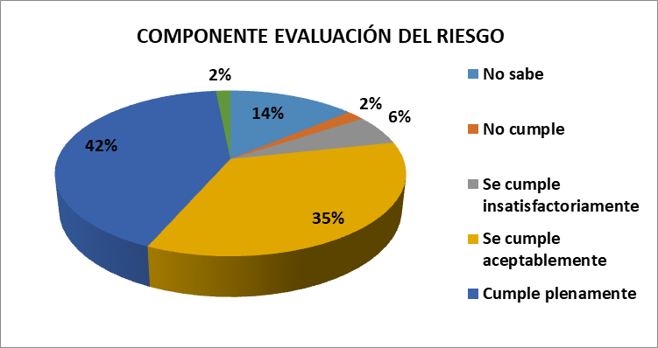
COMPONENTE EVALUACIÓN DEL RIESGO
Es el proceso dinámico e interactivo que le permite a la entidad identificar, evaluar y gestionar aquellos eventos, tanto internos como externos, que puedan afectar o impedir el logro de sus objetivos institucionales. Para el análisis de este componente, se tuvo en cuenta los resultados de las preguntas asociadas a la Planeación y Gestión MIPG y si este se ajusta a la gestión del Instituto, sobre el Plan Estratégico: Misión, visión, objetivos, estrategias, metas y medición de resultados, como referentes generales de la gestión Institucional, plan acción, sobre los controles definidos por la entidad para mitigar los riesgos de gestión y corrupción incluyen responsable del control, frecuencia del control, descripción detallada de la operación del control, evidencia del control, nombre del control entre otros.

Slide 11
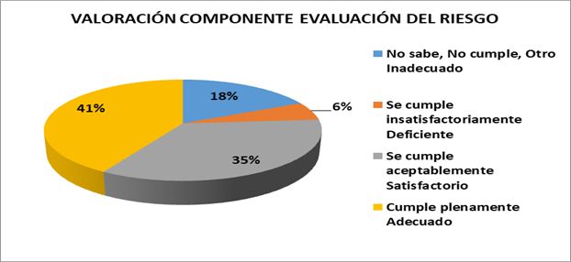
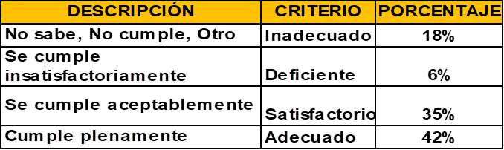
Los resultados indican que el componente Evaluación del riesgo, lo perciben los funcionarios de manera satisfactoria y adecuada, pues un 35% considera que se cumple aceptablemente y el 42% que se cumple plenamente, lo que representa un 77% en la percepción positiva sobre el cumplimiento de las actividades desarrolladas por la Entidad en relación con el proceso que le permite a la entidad identificar, evaluar y gestionar aquellos eventos, tanto internos como externos, que puedan afectar o impedir el logro de sus objetivos institucionales.
Para este componente, las preguntas que registraron los porcentajes más bajos respecto a la percepción de los encuestados, ya sea por desconocimiento o porque los funcionarios perciben que el Instituto no está cumpliendo o aplicando los temas y que por tanto se ubican en un criterio inadecuado, las preguntas relacionadas con lo anterior fueron si la Entidad analiza las diferentes formas de fraude y corrupción, o si la entidad ha identificado factores que puedan afectar negativamente el cumplimiento de los objetivos y otro tema tiene que ver con los indicadores de medición y seguimiento del desempeño en el marco de su política de servicio al ciudadano.
Por otra parte, las preguntas con mayores porcentajes de calificación y clasificadas como adecuadas, son aquellas asociadas al conocimiento de la misión, visión, objetivos, estrategias, metas y medición de resultados como referentes generales, el conocimiento de los objetivos y alcance del proceso, finalmente si se conoce la ubicación de los procedimientos, instructivos y manuales del Instituto.

Slide 12
COMPONENTE ACTIVIDADES DE CONTROL
Involucra las acciones establecidas por la Entidad, a través de políticas de operación, procesos y procedimientos, que contribuyen a la materialización de las directrices impartidas por la Alta Dirección para el logro de los objetivos. Estas actividades permiten el control de los riesgos que pueden incidir en el cumplimiento de los objetivos institucionales.
Para el análisis de este componente, se tuvo en cuenta los resultados de las preguntas asociadas a la estructura organizacional, políticas de operación, modelo de operación por procesos, procedimientos, actividades de control, monitoreo y seguimiento a la gestión para la mejora continua, planes, programas y proyectos.
COMPONENTE ACTIVIDADES DE CONTROL
CATEGORÍA DE CALIFICACIÓN | PORCENTAJE
No sabe | 13%
No cumple | 2%
Se cumple insatisfactoriamente | 5%
Se cumple aceptablemente | 34%
Cumple plenamente | 44%
Otro | 2%

Slide 13
VALORACIÓN COMPONENTE ACTIVIDADES DE CONTROL
DESCRIPCIÓN | CRITERIO | PORCENTAJE
No sabe, No cumple, Otro | Inadecuado | 17%
Se cumple insatisfactoriamente | Deficiente | 5%
Se cumple aceptablemente | Satisfactorio | 34%
Cumple plenamente | Adecuado | 44%
Los resultados indican que el componente Actividades de Control es percibido de manera satisfactoria con 34% y adecuada con 44%, lo que sumado representa un 78% en la percepción positiva sobre el cumplimiento de las acciones desarrolladas por el Instituto en relación a la implementación de controles a través de sus diferentes procesos y actividades, así como los que se establecen para la gestión de los riesgos.
Los temas con porcentajes más bajos respecto a la percepción de los encuestados, especialmente por desconocimiento y que por tanto se ubicaron en un criterio inadecuado, fueron los relacionados con los mecanismos de medición y evaluación, lo que refleja la importancia de fortalecer la divulgación sobre la manera en que se realiza la medición a la gestión en los diferentes niveles de la Entidad y los resultados producto de su seguimiento y evaluación. En contraposición las preguntas con porcentajes más altos y calificadas como adecuadas son las asociadas a la existencia de procedimientos por proceso, plan de acción y conocimiento de los objetivos y metas del proyecto al cual se pertenece.

Slide 14
COMPONENTE INFORMACIÓN Y COMUNICACIÓN
Su propósito es permitir que la información se utilice de manera adecuada y que se comunique por los medios y tiempos oportunos, requiere del diseño de políticas y mecanismos para la generación, consecución y procesamiento de los datos al interior y exterior de la Entidad para divulgar los resultados de la gestión y que de esta manera se procure responder a las necesidades de los grupos de valor. Las preguntas que contiene la Encuesta en relación a este componente están asociadas a lineamientos, canales y medios de comunicación al interior y exterior de la Entidad, mecanismos de recepción de requerimientos por parte de la ciudadanía, tablas de retención documental, registro y divulgación de la información para la toma de decisiones, disponibilidad, accesibilidad, confiabilidad y seguridad de la información.
COMPONENTE INFORMACIÓN Y COMUNICACIÓN
CATEGORÍA DE CALIFICACIÓN | PORCENTAJE
No sabe | 11%
No cumple | 0,6%
Se cumple insatisfactoriamente | 5,4%
Se cumple aceptablemente | 37%
Cumple plenamente | 41%
Otro | 5%

Slide 15
VALORACIÓN COMPONENTE INFORMACIÓN Y COMUNICACIÓN
DESCRIPCIÓN | CRITERIO | PORCENTAJE
No sabe, No cumple, Otro | Inadecuado | 16,6%
Se cumple insatisfactoriamente | Deficiente | 5,4%
Se cumple aceptablemente | Satisfactorio | 37%
Cumple plenamente | Adecuado | 41%
El cumplimiento de este componente es percibido en un 37% de manera satisfactoria y en un 41% de manera adecuada, arrojando un resultado total del 78% de servidores que consideran que se cumple con lineamientos, mecanismos y medios a través de los cuales se difunde la información y se comunica a los grupos de valor la información de su interés y los resultados de la gestión institucional.
Los porcentajes más bajos los registraron los temas concernientes a la implementación de tablas de retención documental, identificación de fuentes de información externas al proceso y conocimiento sobre la identificación de los riesgos de seguridad y privacidad de la información; la percepción sobre los temas en mención se ubicó en el criterio inadecuado especialmente por razones de desconocimiento, frente a estas debilidades es importante generar acciones de mejora orientadas a articular con las dependencias involucradas estrategias de socialización y divulgación que amplíen el conocimiento general hacia los grupos de valor. Por otro lado, las preguntas con mayores porcentajes en la percepción de cumplimiento o conocimiento fueron las relacionadas con mecanismos para la atención de PQRS, lineamientos para comunicar interna y externamente la información institucional y la existencia de diferentes medios de difusión de la información.

Slide 16
COMPONENTE ACTIVIDADES DE MONITOREO
Este componente contempla actividades de seguimiento oportuno al estado de la gestión de los riesgos y los controles para detectar desviaciones, lo que permite valorar la efectividad del control interno de la Entidad; así mismo, permite medir la eficiencia, eficacia y efectividad de los procesos e identificar el nivel de ejecución de los planes, programas y proyectos y los resultados de la gestión. Estas actividades se pueden llevar a cabo a través de la autoevaluación y la evaluación independiente.
Las preguntas que contiene la Encuesta en relación a este componente están asociadas a procesos de autoevaluación, mecanismos de verificación y evaluación de controles, auditorías de gestión, evaluación a la gestión del riesgo, formulación planes de mejoramiento, verificación y seguimiento a la eficacia y efectividad de las acciones de mejoramiento, monitoreo a los indicadores de gestión y retroalimentación del cumplimiento de objetivos y metas institucionales a las instancias correspondientes.
COMPONENTE ACTIVIDADES DE MONITOREO
CATEGORÍA DE CALIFICACIÓN | PORCENTAJE
No sabe | 23%
No cumple | 2%
Se cumple insatisfactoriamente | 4%
Se cumple aceptablemente | 31%
Cumple plenamente | 37%
Otro | 3%

Slide 17
VALORACIÓN COMPONENTE ACTIVIDADES DE MONITOREO
DESCRIPCIÓN | CRITERIO | PORCENTAJE
No sabe, No cumple, Otro | Inadecuado | 28%
Se cumple insatisfactoriamente | Deficiente | 4%
Se cumple aceptablemente | Satisfactorio | 31%
Cumple plenamente | Adecuado | 37%
Los resultados muestran un porcentaje del 31% para el criterio satisfactorio y 37% para el criterio adecuado, lo que indica que este componente es percibido por lo servidores con un 68% de cumplimiento en cuanto a los mecanismos de seguimiento y evaluación al desempeño institucional y al estado de los riesgos y controles.
Las preguntas que registraron los porcentajes más bajos respecto a la percepción de los encuestados, principalmente por desconocimiento, fueron las relacionadas con el Comité Institucional de Coordinación de Control Interno y sus funciones de seguimiento a las acciones de mejoramiento, el monitoreo de indicadores y su reporte por parte de la segunda línea de defensa y los reportes de la evaluación a la gestión del riesgo. Lo anterior indica que se deben mantener estrategias de divulgación y socialización sobre el quehacer de las diferentes líneas de defensa y cómo se despliegan las actividades de monitoreo y seguimiento de acuerdo a sus responsabilidades. Por otro lado, las preguntas con mayores porcentajes de calificación y consideradas como adecuadas, fueron las asociadas a la implementación de acciones de mejora a través de planes de mejoramiento.

Slide 18
RESULTADO CONSOLIDADO DE LA PERCEPCIÓN DE LOS COMPONENTES
A partir de los resultados por cada componente del MECI y con base en las categorías de calificación que se ubicaron en los criterios satisfactorio y adecuado, se presentan los siguientes porcentajes de cumplimiento respecto a la percepción de los encuestados sobre el estado del Sistema de Control Interno del IDIPRON.
COMPONENTE | PORCENTAJE DE CUMPLIMIENTO
Componente Ambiente de Control | 62%
Componente Evaluación del Riesgo | 77%
Componente Actividades de Control | 78%
Componente Información y Comunicación | 78%
Componente Actividades de Monitoreo | 68%
Como se observa en la tabla, los componentes Evaluación del riesgo, Actividades de control y de Información y comunicación, se encuentran por encima de un 75%, mientras que los componentes Ambiente de control y Actividades de monitoreo, se encuentran por debajo del 70%.

Slide 19
COMPARACIÓN DE RESULTADOS POR COMPONENTES MECI ENCUESTA SCI DE LA VIGENCIA 2019 Y 2020
COMPONENTE | ENCUESTA SCI, VIGENCIA 2019 | ENCUESTA SCI, VIGENCIA 2020
Componente Ambiente de Control | 75% | 62%
Componente Evaluación del Riesgo | 78% | 77%
Componente Actividades de Control | 82% | 78%
Componente Información y Comunicación | 86% | 78%
Componente Actividades de Monitoreo | 74% | 68%
PROMEDIO | 79% | 73%
2019
2020
Como se observa en la tabla, la percepción de los encuestados respecto a los cinco componentes del MECI presenta una variación descendente en los resultados de la vigencia 2020 (promedio 73%), respecto a la vigencia 2019 (promedio 79%), con una diferencia de 6 puntos en el promedio total, notándose la mayor variación en el componente Ambiente de control con 13 puntos y la menor en el componente Evaluación del riesgo con 1 punto.

Slide 20
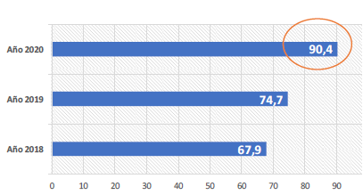
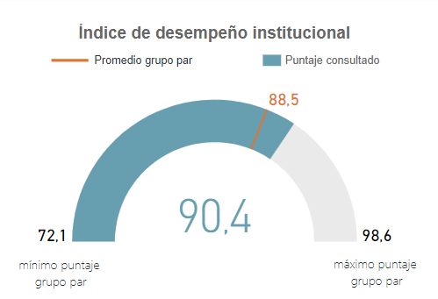
Resultados IDIPRON - Medición del Desempeño Institucional
FURAG 2020
Para la vigencia 2020, el IDIPRON obtuvo una calificación de (90,4) mejorando su calificación en 15,7 puntos, con respecto a la calificación del año 2019.
Se puede observar que para la vigencia 2020 el puntaje obtenido fue de (90.4), encontrándose este puntaje por encima del promedio del Distrito el cual fue de (88,5)
Fuente: Página Web Función Pública, micrositio MIPG, Resultados medición del desempeño institucional 2020.

Slide 21
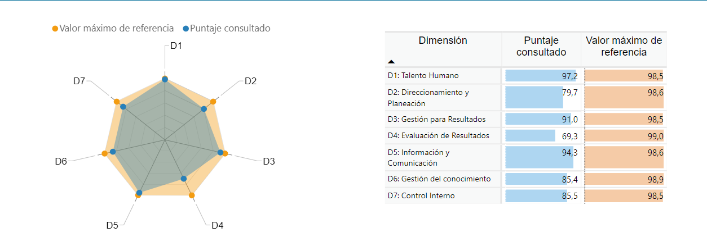
Resultados IDIPRON - Medición del Desempeño Institucional FURAG 2020
En esta imagen se puede observar los resultados obtenidos a nivel general por el Instituto en cada una de las dimensiones, donde se evidencia que las dimensiones de Evaluación de resultados (69,3%) y la Dimensión de Direccionamiento Estratégico y Planeación (79,7%) representan los menores puntajes; la Dimensión mejor evaluada es la de Talento Humano (97,2%); sin embargo, aún el Instituto se encuentra distante del valor máximo de referencia (98,0%).
Fuente: Página Web Función Pública, micrositio MIPG, Resultados medición del desempeño institucional 2020.

Slide 22
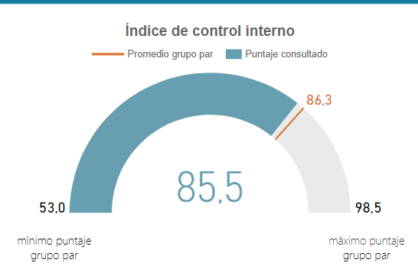
Resultados IDIPRON - Medición del Desempeño MECI 2020
Para la vigencia 2020 el índice de control interno fue del (85.5) frente al promedio del grupo par cuyo resultado fue de (86.3).
Dentro de la evaluación de desempeño vigencia 2020 (Furag 2020), Función pública realizó la presentación de los resultados dividiendo los mismos en medición de desempeño MIPG y medición de Desempeño MECI 2020, observándose que el Instituto obtuvo un puntaje de (85.5%) muy cerca al promedio de las instituciones del Distrito.
Fuente: Página Web Función Pública, micrositio MIPG, Resultados medición del desempeño institucional 2020.

Slide 23
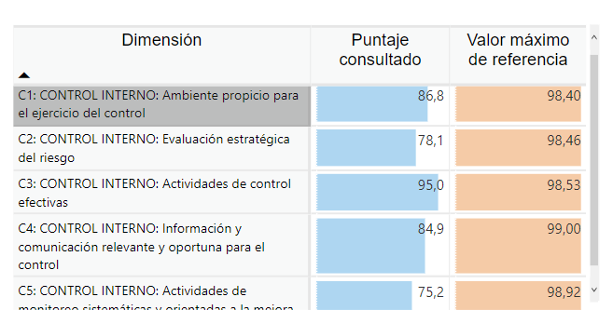
Resultados IDIPRON - Medición del Desempeño MECI 2020
Dentro de la evaluación de desempeño vigencia 2020 (Furag 2020), Función pública realizó la presentación de los resultados dividendo los mismos en medición de desempeño MIPG y medición de Desempeño MECI 2020, en este último se evidencia que de los cinco componentes, el más alto evaluado fue el de Actividades de control efectivas (95,0%) seguido por el de Ambiente propicio para el ejercicio del Control (86,8%); por otro lado, el más bajo evaluado fue el de Actividades de monitoreo sistemáticas y orientadas a la mejora (75,2%), al observar los resultados se evidencia que el Sistema de Control del Instituto de 2020 se encuentra distante a la valoración o puntuación máxima de referencia la cual es (98,0%).
Fuente: Página Web Función Pública, micrositio MIPG, Resultados medición del desempeño institucional 2020

Slide 24
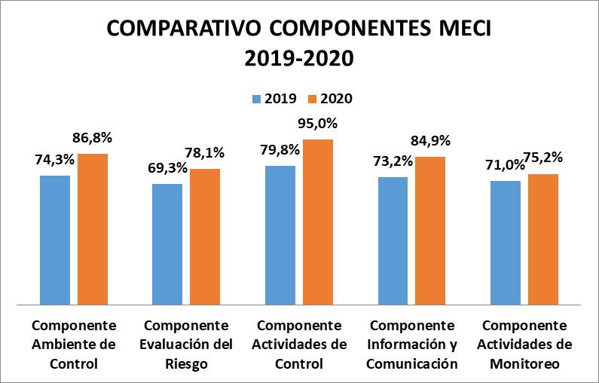
Comparativo resultados IDIPRON - Medición del Desempeño
MECI 2019-2020
COMPONENTE | MECI VIGENCIA 2019 | MECI VIGENCIA 2020
Componente Ambiente de Control | 74,3% | 86,8%
Componente Evaluación del Riesgo | 69,3% | 78,1%
Componente Actividades de Control | 79,8% | 95,0%
Componente Información y Comunicación | 73,2% | 84,9%
Componente Actividades de Monitoreo | 71% | 75,2%
Teniendo en cuenta los resultados en la medición del desempeño MECI vigencia 2020, se puede evidenciar un mejoramiento en cada uno de los cinco componentes, el componente con mejor puntuación fue el de Actividades de control con (95,0%) y el componente con el puntuaje más bajo fue el de Actividades de monitoreo (75.2%).

Slide 25
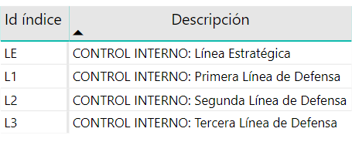
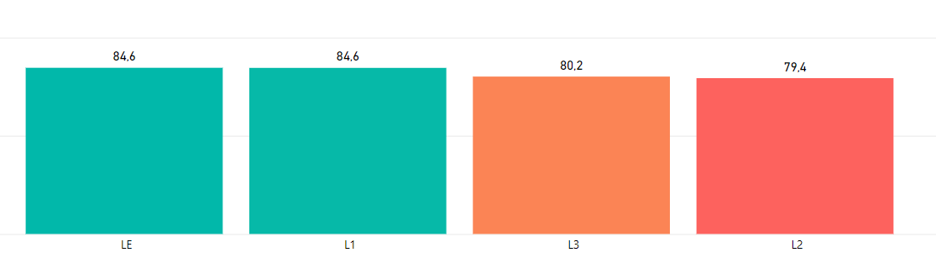
Resultados IDIPRON - Medición del Desempeño MECI 2020
Con respecto al Índice de desempeño de las líneas de defensa se puede observar que dos líneas de defensa obtuvieron un desempeño alto fueron la Línea Estratégica (LE) está línea analiza los riesgos y amenazas institucionales al cumplimiento de los planes estratégicos, tiene la responsabilidad de definir el marco general para la gestión del riesgo (política de administración del riesgo) y garantizar el cumplimiento de los planes de la entidad y la primera línea de defensa (L1) cuyo objetivo el mantenimiento efectivo de los controles internos, ejecutar los procedimientos de riesgo y el control sobre una base del día a día con un (84,6%). La línea (L3) cuyo objetivo es asegurar la eficacia de la gestión del riesgo y control, con énfasis en el diseño e idoneidad de los controles establecidos en los procesos y por último la segunda línea (L2) la cual debe asegurar que los controles y procesos de gestión de riesgo de la 1 línea de defensa sean apropiados y funcionen correctamente.
Fuente: Página Web Función Pública, micrositio MIPG, Resultados medición del desempeño institucional 2020.

Slide 26
COMPARACIÓN DE RESULTADOS POR COMPONENTES MECI ENCUESTA SCI Y FURAG VIGENCIA 2020
COMPONENTE | ENCUESTA SCI, VIGENCIA 2020 | FURAG, VIGENCIA 2020
Componente Ambiente de Control | 62% | 86,8%
Componente Evaluación del Riesgo | 77% | 78,1%
Componente Actividades de Control | 78% | 95,0%
Componente Información y Comunicación | 78% | 84,9%
Componente Actividades de Monitoreo | 68% | 75,2%
De acuerdo a los resultados, en la comparación de los datos de los componentes del MECI y el FURAG vigencia 2020, se observan variaciones significativas especialmente en los componentes Ambiente de Control, con una diferencia de 24 puntos aproximadamente y el componente Actividades de Control con 17 puntos de diferencia. La menor variación se observa en el componente Evaluación del riesgo.
Es de anotar, que los Resultados de la medición del Desempeño MECI (FURAG) están representados en términos de gestión del Instituto, mientras que los resultados de la aplicación de la Encuesta de sostenibilidad SCI, representan valoraciones en términos de percepción y/o conocimiento de los servidores de la Entidad.

Slide 27
INFORME SEMESTRAL DE CONTROL INTERNO
Teniendo en cuenta que con la expedición del Decreto 1499 de 2017 “Por medio del cual se modifica el Decreto 1083 de 2015, Decreto Único Reglamentario del Sector Función Pública, en lo relacionado con el Sistema de Gestión establecido en el artículo 133 de la Ley 1753 de 2015”, se crea un solo Sistema de Gestión y se alinea con el Sistema de Control Interno, hoy todas las entidades públicas requieren actualizar y/o implementar el Modelo Integrado de Planeación y Gestión MIPG.
Teniendo en cuenta lo anterior se relacionan los resultados de los informes semestrales vigencia 2020, evidenciándose un mejoramiento de un semestre a otro en (13 puntos); el Componente con mayor calificación fue Información y Comunicación con (100%) y el componente que obtuvo una puntuación baja y en el cual se debe reforzar acciones para mejorar fue Evaluación del riesgo (68%).
COMPONENTE | INFORME SEMESTRAL DE CONTROL INTERNO I SEMESTRE 2020 | INFORME SEMESTRAL DE CONTROL INTERNO IISEMESTRE 2020
Componente Ambiente de Control | 82% | 91%
Componente Evaluación del Riesgo | 62% | 68%
Componente Actividades de Control | 67% | 92%
Componente Información y Comunicación | 77% | 100%
Componente Actividades de Monitoreo | 86% | 89%
PROMEDIO | 74,8% | 88%

Slide 28
CONCLUSIÓN
Se puede concluir que de acuerdo a los resultados obtenidos de la Evaluación de desempeño institucional (FURAG) vigencia 2020, el cual mide la gestión y el sistema de control interno cuyo resultado de la evaluación fue de 90.4%, evidenciándose un mejoramiento de 15,7 puntos sobrepasando la meta propuesta por el Instituto para vigencia la cual era de 8 puntos. Este mejoramiento llevo al Instituto a ocupar el puesto 22. Por otra parte el resultado de la medición de Desempeño MECI 2020 fue en promedio de 85,5%, por otra parte el resultado de la Dimensión de Control Interno fue de 85,5% aumentando 11,2 puntos en referencia a la vigencia 2019; al discriminar por componentes el más alto evaluado fue el de Actividades de control 95,0% seguido por el Ambiente de Control 86,8%; el más bajo evaluado fue el de Actividades de monitoreo con 75,2%, pero aún el Sistema de Control del Instituto de 2020 se encuentra distante a la valoración o puntuación máxima de referencia la cual es 98,0%. Con respecto al Informe semestral de control interno segundo semestre se observó también un mejoramiento en los resultados incrementado 13 puntos, ya que para el II semestre el resultado fue de 88%.
En cuanto a los resultados de la Encuesta Sistema de Control Interno vigencia 2020, se observa una percepción favorable de los encuestados en el cumplimiento de los componentes del MECI, especialmente en los de Actividades de control e Información y comunicación con un 78% para ambos casos y de muy cerca el de Evaluación del riesgo con un 77%. No obstante, se observó una variación descendente en todos los componentes del MECI, frente a los resultados de la encuesta vigencia 2019, el componente Ambiente de control presentó una disminución de 13 puntos, siendo la mayor variación; el componente evaluación del riesgo disminuyó en 1 punto; el componente Actividades de control disminuyó 4 puntos; el componente Información y comunicación bajo 8 puntos; y el de Actividades de monitoreo descendió 6 puntos. Con lo anterior, es importante tener en cuenta que la categoría de calificación “No sabe” aumentó en porcentaje para todos los componentes en la encuesta vigencia 2020, por lo que el factor de desconocimiento pudo influir significativamente en la diferencia de los resultados. Por otro lado, también se incluyó en esta vigencia como población encuestada a los contratistas, llamando la atención que hubo una mayor participación de las personas con este tipo de vinculación respecto a los vinculados como funcionarios de acuerdo a su proporción.
Con los resultados observados se considera necesario fortalecer las estrategias de divulgación y despliegue de la información hacia la primera línea de defensa sobre los diferentes aspectos de la gestión institucional, sobre todo aquellos que son de manejo y responsabilidad de la línea estratégica y la segunda línea de defensa, con lo cual se favorezca el desarrollo y fortalecimiento continuo del Sistema de Control Interno y su apropiación por parte de los servidores del Instituto en pro del cumplimiento de metas y objetivos institucionales.

Slide 29
Vr. 08 / 28/01/2020

